Slide 1

ỦY BAN NHÂN DÂN QUẬN LONG BIÊN
TRƯỜNG TIỂU HỌC ÁI MỘ B
PHÂN MÔN: LỊCH SỬ
BÀI: CHIẾN THẮNG BẠCH ĐẰNG
DO NGÔ QUYỀN LÃNH ĐẠO (NĂM 938)

Slide 2


KHỞI ĐỘNG

Slide 3
- Nguyên nhân của cuộc khởi nghĩa Hai Bà Trưng?
=> Oán hận trước ách đô hộ của nhà Hán, Hai Bà Trưng đã phất cờ khởi nghĩa.
- Ý nghĩa của cuộc khởi nghĩa Hai Bà Trưng?
=> Sau hơn hai thế kỉ bị phong kiến phương Bắc đô hộ, đây là lần đầu tiên nhân dân ta đã giành được độc lập.

Slide 4
Lịch sử
Chiến thắng Bạch Đằng do Ngô Quyền lãnh đạo
(Năm 938)

Slide 5
Yêu cầu cần đạt
Biết nguyên nhân diễn ra trận Bạch Đằng.
Kể được diễn biến chính của trận Bạch Đằng.
Hiểu được ý nghĩa của trận Bạch Đằng đối với lịch sử dân tộc.

Slide 6
KHÁM PHÁ

Slide 7


HOẠT ĐỘNG 1
Nguyên nhân

Slide 8
Đọc thầm SGK từ đầu đến đón đánh quân Nam Hán, trả lời các câu hỏi sau:
Ngô Quyền là người ở đâu ?
Ông là người như thế nào ?
Nguyên nhân diễn ra trận Bạch Đằng ?

Slide 9
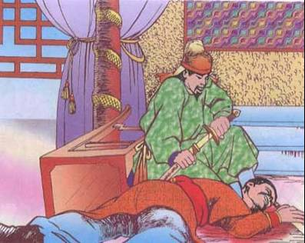
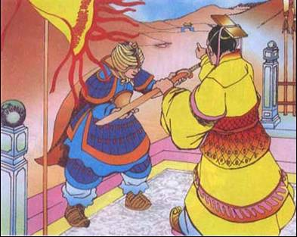
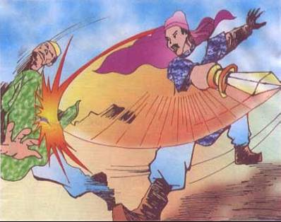
KIÒU C¤NG TIÔN GIÕT
D¦¥NG ĐÌNH NGHÖ
KIÒU C¤NG TIÔN SAI Ng­Ưêi sang cÇu cøu nhµ nam h¸n
ng« quyÒn giÕt kiÒu c«ng tiÔn
råi chuÈn bÞ ®ãn ®¸nh qu©n nam h¸n.

Slide 10
Lựa chọn những thông tin đúng về Ngô Quyền
+ Ngô Quyền là người làng Đường Lâm (Hà Tây cũ) nay thuộc Hà Nội.
+ Ngô Quyền là con rể Dương Đình Nghệ.
+ Ngô Quyền chỉ huy quân ta đánh quân Nam Hán.
+ Trước trận Bạch Đằng, Ngô Quyền lên ngôi vua.

Slide 11
Lựa chọn những thông tin đúng về Ngô Quyền
+ Ngô Quyền là người làng Đường Lâm (Hà Tây cũ) nay thuộc Hà Nội. (Đ)
+ Ngô Quyền là con rể Dương Đình Nghệ. (Đ)
+ Ngô Quyền chỉ huy quân ta đánh quân Nam Hán. (Đ)
+ Trước trận Bạch Đằng, Ngô Quyền lên ngôi vua. (S)

Slide 12
Tiểu sử về Ngô Quyền
+ Ngô Quyền là người làng Đường Lâm (Hà Tây cũ) nay thuộc Hà Nội.
+ Ngô Quyền là con rể Dương Đình Nghệ.
+ Ngô Quyền chỉ huy quân ta đánh quân Nam Hán.

Slide 13
Nguyên nhân diễn ra trận Bạch Đằng?
+ Kiều Công Tiễn giết Dương Đình Nghệ
+ Ngô Quyền đem quân đi đánh để báo thù
+ Kiều Công Tiễn cho người sang cầu cứu nhà Nam Hán. Nhân cớ đó nhà Nam Hán đem quân sang đánh nước ta.

Slide 14

Yêu cầu cần đạt
Biết nguyên nhân diễn ra trận Bạch Đằng
Kể được diễn biến chính của trận Bạch Đằng
Hiểu được ý nghĩa của trận Bạch Đằng đối với lịch sử dân tộc.

Slide 15
HOẠT ĐỘNG 2
Diễn biến

Slide 16
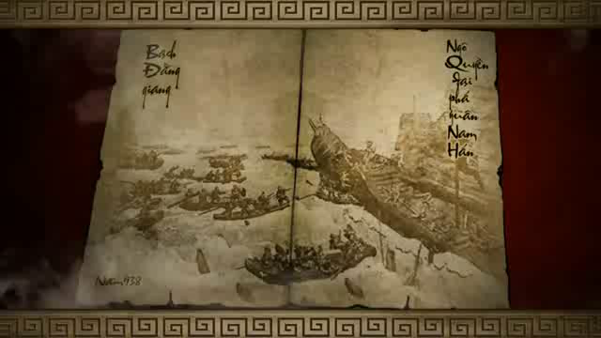
Đọc thầm SGK từ “Sang đánh nước ta đến quân Nam Hán hoàn toàn thất bại.”, xem video sau đó nêu lại diễn biến của trận Bạch Đằng:

Slide 17
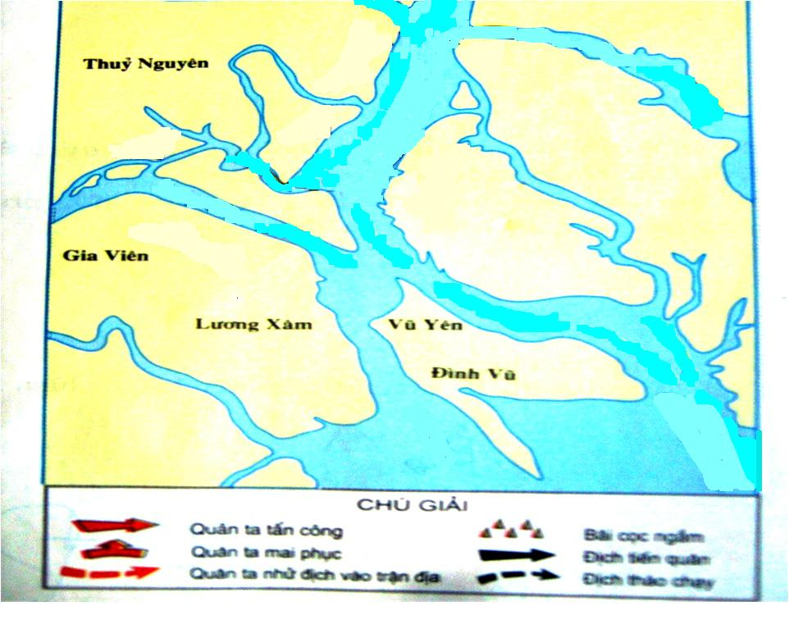
Sông Chanh
sông Bạch Đằng
Sông Cấm
Cửa Nam Triệu
Cửa Cấm
Notes:
17

Slide 18
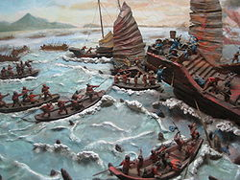
Trận Bạch Đằng năm 938

Slide 19
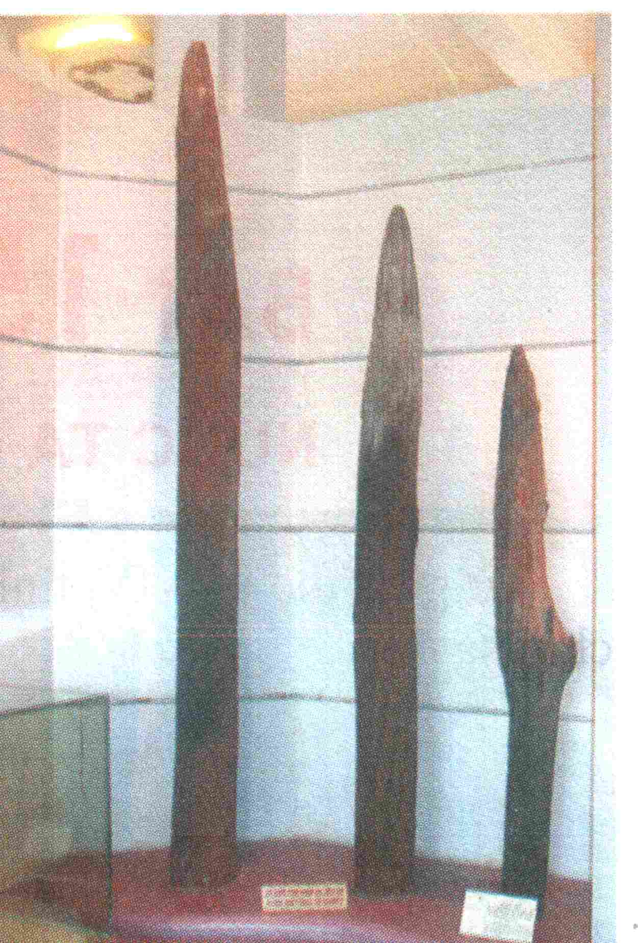
Cọc gỗ trên sông Bạch Đằng năm 938

Slide 20
Trận Bạch Đằng diễn ra ở đâu? Khi nào?
=> Trận Bạch Đằng diễn ra trên sông Bạch Đằng, năm 938
Ngô Quyền đã dùng kế gì để đánh giặc?
=> Ngô Quyền chỉ huy quân ta, lợi dụng thủy triều lên xuống trên sông Bạch Đằng, nhử giặc vào bãi cọc.
Kết quả của trận Bạch Đằng là gì?
=> Quân Nam Hán chết quá nửa, Hoằng Tháo tử trận. Quân Nam Hán hoàn toàn thất bại.

Slide 21
Yêu cầu caần đạt
Biết nguyên nhân diễn ra trận Bạch Đằng
Kể được diễn biến chính của trận Bạch Đằng
Hiểu được ý nghĩa của trận Bạch Đằng đối với lịch sử dân tộc.

Slide 22
HOẠT ĐỘNG 3
Ý nghĩa

Slide 23
Đọc thầm phần còn lại trong SGK, trả lời câu hỏi:
Sau chiến thắng Bạch Đằng, Ngô Quyền đã làm gì?
Sau chiến thắng Bạch Đằng, Ngô Quyền xưng vương.
Chiến thắng Bạch Đằng có ý nghĩa như thế nào đối với lịch sử của dân tộc?
=> Chiến thắng Bạch Đằng và việc Ngô Quyền xưng vương đã chấm dứt hoàn toàn thời kì hơn một nghìn năm nhân dân ta sống dưới ách đô hộ của phong kiến phương Bắc và mở ra thời kì độc lập lâu dài cho dân tộc.

Slide 24
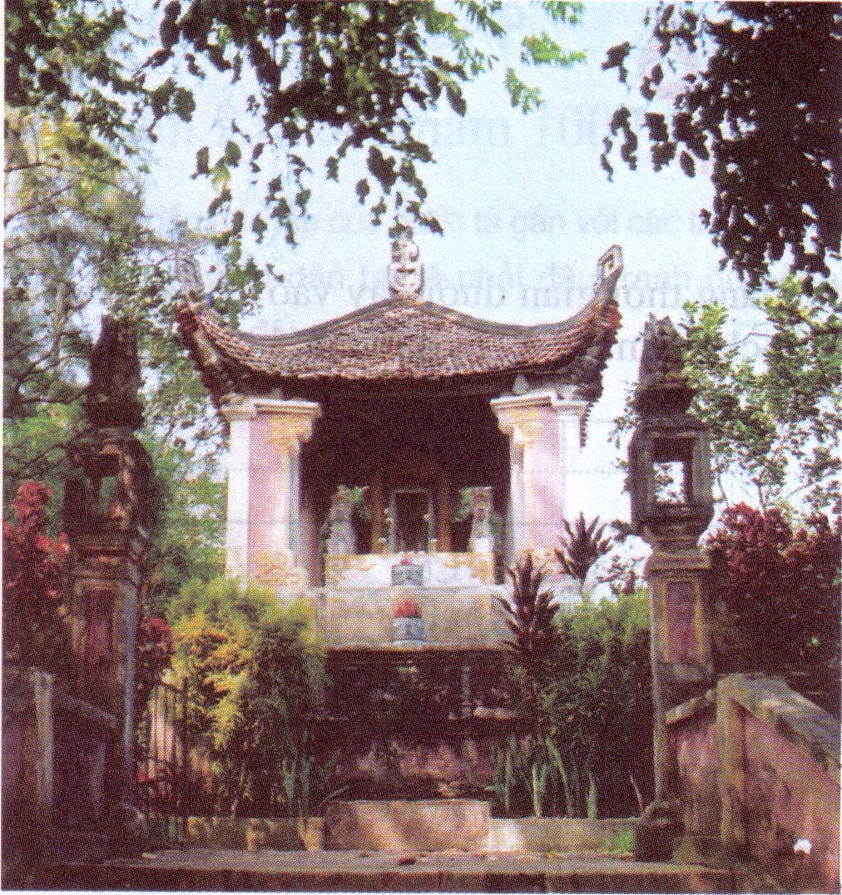
Để ghi nhớ công lao của ông nhân dân ta đã làm gì ?
Lăng Ngô Quyền ở Đường Lâm

Slide 25
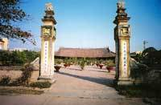
Đình Hàng Kênh, nằm trên đường Nguyễn Công Trứ phường Hàng Kênh, quận Lê Chân, thành phố Hải Phòng.

Slide 26
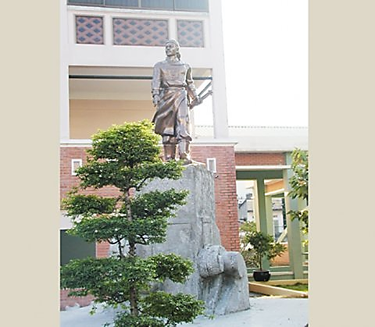
Tượng Ngô Quyền

Slide 27
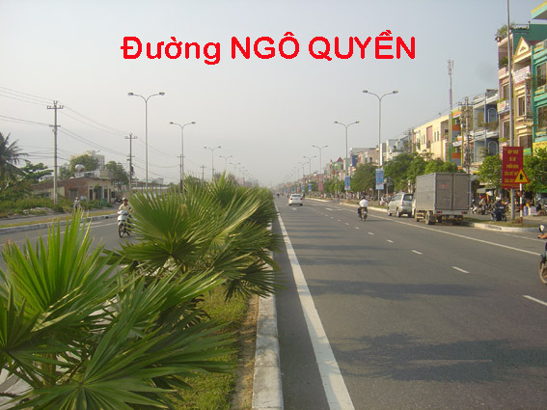
Đường Ngô Quyền

Slide 28
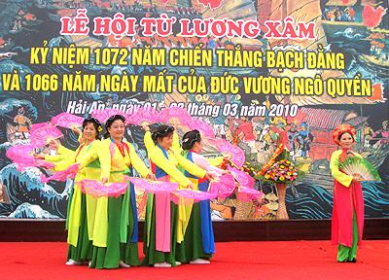

Slide 29
Yêu cầu cần đạt
Biết nguyên nhân diễn ra trận Bạch Đằng
Kể được diễn biến chính của trận Bạch Đằng
Hiểu được ý nghĩa của trận Bạch Đằng đối với lịch sử dân tộc.

Slide 30
VẬN DỤNG
- Nguyên nhân của trận Bạch Đằng
=> Quân Nam Hán kéo sang đánh nước ta.
- Chiến thắng Bạch Đằng có ý nghĩa như thế nào đối với nước ta lúc bấy giờ?
=> Chiến thắng Bạch Đằng và việc Ngô Quyền lên ngôi vua đã kết thúc hoàn toàn thời kì đô hộ của phong kiến phương Bắc và mở đầu cho thời kì độc lập lâu dài của nước ta.

Slide 31
BÀI SAU
Đinh Bộ Lĩnh dẹp loạn 12 sứ quân

Slide 32


Slide 33
Lịch sử
Chiến thắng Bạch Đằng do Ngô Quyền lãnh đạo (Năm 938)
1. Vài nét về Ngô Quyền
+ Quê ở xã Đường Lâm
+ Là con rể của Dương Đình Nghệ
2. Nguyên nhân
+ Kiều Công Tiễn bắt giết Dương Đình Nghệ và cầu cứu nhà Nam Hán
+ Ngô Quyền bắt giết Kiều Công Tiễn và chuẩn bị đón đánh quân Nam Hán
3. Diễn biến
+ Ngô Quyền chỉ huy quân ta, lợi dụng thuỷ triều lên xuống trên sông BĐ nhử giặc vào bãi cọc và tiêu diệt địch
4. Ý nghĩa
+ Kết thúc thời kì nước ta bị phong kiến phương Bắc đô hộ, mở ra thời kì độc lập lâu dài cho dân tộc

